Slide 1
Реализация регионального проекта «Культурная суббота» в МБОУ многопрофильный лицей с. Малая Сердоба за II полугодие 2018-19 г.

Slide 2
Реализация календарного плана экскурсий
в районный краеведческий музей
во 2 полугодии 2018-19
Класс | Тема экскурсии | Дата по плану | Исполнение
1кл | Историческое прошлое нашего села. История моего села. | 1.02.19 июнь | 20 марта 7 июня
2а | Экскурсия, посвященная 80-летию Пензенской области. История моего края. | 6. 02.19 июнь | 6 февраля 6 июня
2б | У истоков моего села. История моего села. | 7.02.19 июнь | 19 марта 6 июня
3а | Детские годы и творчество писателя – земляка Федора Гладкова. | 13.03.19 | 15 мая
3б | Экскурсия, посвященная 80-летию Пензенской области. | 19.05. 19 июнь | 7 февраля июнь
4а | Песни Лидия Русланова на фронтах войны. Медаль за бой, медаль за труд. | 19.0 3.19 июнь | 9 мая 15 июня
4б | Солдатские письма. Медаль за бой, медаль за труд. | 8.02.19 июнь | 16 мая 15 июня
Итого во втором полугодии |  | 13 | 13

Slide 3
Реализация календарного плана экскурсий
в районный краеведческий музей
во 2 полугодии 2018-19
Класс | Тема экскурсии | Дата посещения | Исполнение
5а | Малосердобинцы – участники Афганской войны . К 80-летию Пензенской области. | 1.03.19 16.04.19 | - -
5б | К 80-летию Пензенской области. Лидия Русланова и фронтовые песни. | 15.01.19 июнь | 18 января июнь
6а | Малосердобинцы – участники Афганской войны . За ратный подвиг – награды Родины. | 19.02.19 июнь | - июнь
6б | Малосердобинцы – участники Афганской войны . За ратный подвиг – награды Родины. | 22.02.19 23.04.19 | 11 апреля июнь
7а | Малосердобинцы- участники битвы под Ленинградом. | 15.01.19 | -
7б | Малосердобинцы- участники битвы под Ленинградом. | 18.01.19 | 15 января
8 | Малосердобинцы- участники битвы под Ленинградом. | 23.01. 19 | -

Slide 4
Реализация календарного плана экскурсий
в районный краеведческий музей
во 2 полугодии 2018-19
Класс | Тема экскурсии | Дата посещения | Исполнение
9а | Малосердобинцы - участники битвы за Сталинград. | 25.01.19 | -
9б | Афганская война. Боль и утрата. | 14. 02.19 | -
10 | Афганская война. Боль и утрата. Победа далекая и близкая. Малосердобинцы – участники прорыва блокады Ленинграда. | 15. 02.19 17.05.19 | - -
11 | Малосердобинцы - участники битвы за Сталинград. | 30.01.19 | -
Итого |  | 5 | 0

Slide 5
Реализация календарного плана экскурсий
в историко – культурный центр им. Л. Руслановой
во 2 полугодии 2018-19
месяц | класс | Кл. руководитель | Тема экскурсии | Исполнение
январь | 5б | Жирнова О.В. | Песни Лидии Руслановой. Творческая жизнь певицы. | -
февраль | 4а | Ланщикова С.А. | Страницы повести Ф.В. Гладкова «Детство». | -
 | 3а | Слепова С.В. |  | -
март | 3б | Григорьева С.С. | Песни Лидии Руслановой. Творческая жизнь певицы. | 30 мая
 | 2а | Пономарева С.Н. | Русская изба. Квест-игра. Народные игры и песни. | -
Итого: |  |  |  | 1

Slide 6
Реализация календарного плана экскурсий
в музеи и исторические места г. Пензы и Пензенской области, за пределы области
во 2 полугодии 2018-19
месяц | класс | Кл. руководитель | Тема экскурсии | Исполнение
январь | 6а | Пчелинцева Г.Е. | Жизнь и творческий путь уроженцев Пензенской земли - братьев Мозжухиных (с. Кондоль Пензенского района) | 4 января
 | 7а | Пудовкина В.А. |  | 8 января
 | 11 | Маврина Н.В. | экскурсия в Пензенский государственный краеведческий музей | 9 января
февраль | 5а | Юматова О.А. | Жизнь и творческий путь уроженцев Пензенской земли - братьев Мозжухиных (с. Кондоль Пензенского района) | 15 марта
 | 8 | Каймакова Ю.С. |  | -
март | 4б | Кулакова Е.А. |  | -
 | Весенний лагерь | Пчелинцева Г.Е. |  | 26 марта
 | 10 | Степанова О.И. | Экскурсия в библиотеку им. М. Лермонтова. Посещение кинотеатра. | -
май | 8-9а | Каймакова Ю.С. Плотникова И.К. | Экскурсия в город-герой Волгоград | 15-16 мая
июнь | 9б-11 | Сорокина О.Ю. | Экскурсия в город-герой Волгоград | 15-16 июня

Slide 7
Отчет о реализации плана экскурсий в музеи района и области учащимися 1-4 классов
за 2 полугодие 2018-19 г.
Классы | Совершенные экскурсии в 2-м полугодии (план/исполнение) |  |  |  |  | Итого экскурсий по классу
 | Школьный музей | Районный краеведческий музей | Музей им. Л. Руслановой в с. Ключи | Музей братьев Мозжухиных в с. Кондоль | Краеведческие музеи и др. объекты культуры г. Пенза и за пределами области
Начальная школа
1 |  | 2/2 |  |  |  | 2/2
2а |  | 2/2 | 1/0 |  |  | 3/2
2б |  | 2/ 2 |  |  |  | 2/2
3а |  | 1/1 | 1/0 |  |  | 2/1
3б |  | 2/2 | 1/1 |  |  | 3/3
4а |  | 2/2 | 1/0 |  |  | 3/2
4б |  | 2/2 |  | 1/0 |  | 3/2
Итого по нач. шк. | 0/0 | 13/13 | 4/1 | 1/0 |  | 18/13

Slide 8
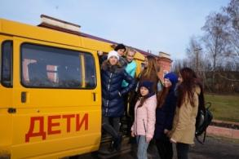
Сравнительная диаграмма
совершенных экскурсий по реализации проекта «Культурная суббота» в 1 и 2 полугодии
2018/19 гг.
1-4 классы

Slide 9
Реализация плана экскурсий в музеи района и области учащимися
5-11классов во 2 полугодии 2018-19 г.
Классы | Совершенные экскурсии (План/ исполнение) |  |  |  |  | Итого экскурсий по классу
 | Школьный музей | Районный краеведческий музей | Музей им. Л. Руслановой в с. Ключи | Музей братьев Мозжухиных в с. Кондоль | Краеведческие музеи и др. объекты культуры г. Пенза и за пределами области
5-11 кл
5а |  | 2/0 |  | 1/1 |  | 3/1
5б |  | 2/2 | 1/0 |  |  | 3/2
6а |  | 2/1 |  | 1/1 |  | 3/2
6б |  | 2/2 |  | 1/1 |  | 3/3
7а |  | 1/0 |  | 1/1 |  | 2/1
7б |  | 1/1 |  |  | 1/0 | 2/1
8 |  | 1/0 |  |  | 1/1 | 2/1
9а |  | 1/0 |  |  | 1/1 | 2/1
9б |  | 1/0 |  |  | 1/1 | 2/1
10 |  | 2/0 |  |  | 1/1 | 3/1
11 |  | 1/0 |  |  | 1/2 | 2/2
Итого экскурсий в 5-11 кл |  | 16/6 | 1/0 | 4/ 4 | 6/6 | 27/16

Slide 10
Сравнительная диаграмма
совершенных экскурсий по реализации проекта «Культурная суббота» в 1 и во 2 полугодии
2018/19 гг.
5-11 классы

Slide 11
Количество экскурсий, совершенных классами
в 2017-18 и 2018-19 уч. гг.
Направление | 1-4 кл |  | 5-8 кл |  | 9-11 кл
Учебный год | 2017/18 | 2018/19 | 2017/18 | 2018/19 | 2017/18 | 2018/19
Районный краеведческий музей | 12 | 19 | 11 | 12 | 7 | 3
Культурно-исторический центр им. Л.Руслановой | 9 | 2 | 3 | 1 | 2 | 0
Музей им. братьев Мозжухиных | 1 | 0 | 1 | 8 | 1 | 0
КЦ г. Сердобска | 0 | 0 | 0 | 1 | 0 | 0
Колышлейский краеведческий музей | 1 | 0 | 4 | 0 | 1 | 0
Музеи и КЦ г. Пенза и за пределами области | 1 | 0 | 2 | 1 | 5 | 8
Всего экскурсий | 24 | 21 | 21 | 23 | 16 | 11

Slide 12
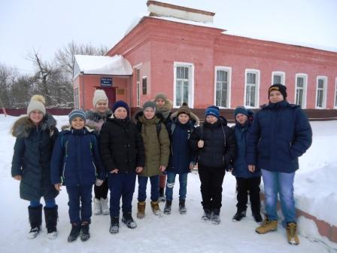
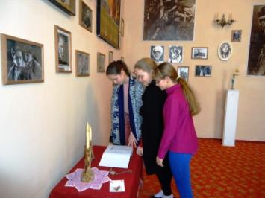
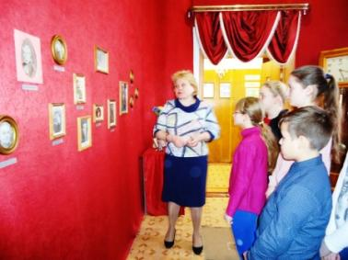
В рамках реализации регионального проекта «Культурная суббота» 4 января 2019 года учащиеся 6 «А» класса (кл. рук. Пчелин6цева Г.Е.) МБОУ многопрофильный лицей с. Малая Сердоба посетили музей братьев Мозжухиных в селе Кондоль Пензенского района. Сотрудники музея рассказали о жизни и творчестве братьев Мозжухиных, учащиеся посмотрели немое кино «Домик в Коломне» с участием Ивана Мозжухина. Посетители могли посмотреться в старое зеркало, которому более 150 лет, и загадать желание. В заключении экскурсии попробовали мозжухинской каши из чугуна и знаменитый чай из сбора местных трав. Ребята узнали много нового и интересного, получили массу положительных эмоций от общения друг с другом и незабываемых впечатлений от совершенной экскурсии.

Slide 13
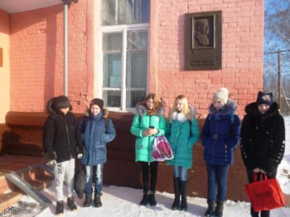
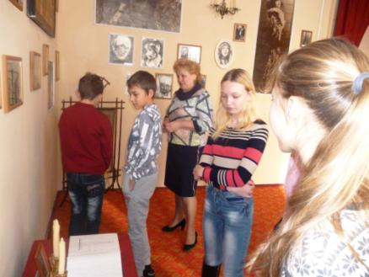
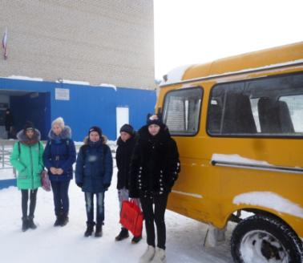
8 января группа учащихся 7 «А» класса МБОУ многопрофильный лицей с. Малая Сердоба с классным руководителем В.А. Пудовкиной посетили музей братьев Мозжухиных в с. Кондоль Пензенского района. Согласно программе экскурсии, ребята посмотрели немое кино - фильм с участием Ивана Мозжухина, услышали интересный рассказ о жизни и творческом пути братьев Мозжухиных. Экскурсия завершилась угощением из печи – знаменитой мозжухинской кашей и чаем из целебных трав.

Slide 14
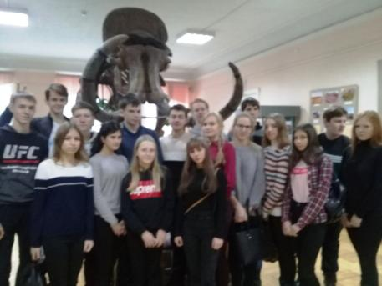
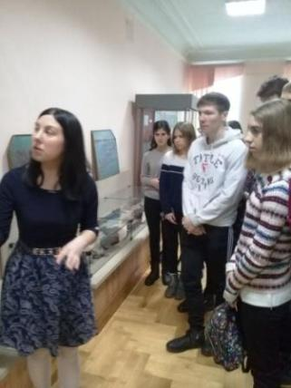
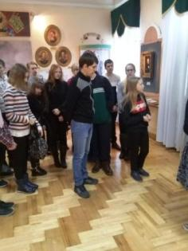
9 января малосердобинские школьники получили возможность прикоснуться к истории родного края, совершив экскурсию в Пензенский государственный краеведческий музей, поражающий количеством выставок, залов и экспозиций. Ребята познакомились с историей градостроительства, узнали много интересных фактов о возведении крепости Пензы (здесь собрана самая большая коллекция, свидетельствующая об основании города), изучили экспонаты времен второй мировой войны и войны в Афганистане, увидели подлинные экспонаты боевой техники времен Первой мировой войны, оценили выставки, рассказывающие об археологии края, его современной природе и многообразии животного мира.
Такие экскурсии не просто помогают узнать историю своего края, но и испытать гордость за свою малую родину, за наших земляков, которыми гордится не только наша область, но и вся страна.

Slide 15
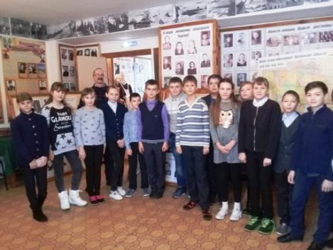
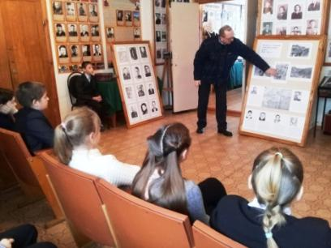
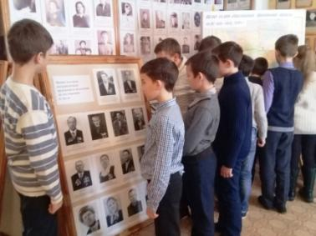
18 января 2019 г учащиеся 5 «Б» класса МБОУ многопрофильный лицей с. Малая Сердоба с классным руководителем Жирновой О.В. посетили районный краеведческий музей. Экскурсия была посвящена теме образования Пензенской области. Директор музея Пчелинцев С.А. рассказал о значительном вкладе Пензенской области в развитие нашей Родины, о вкладе тружеников нашего района в процветание Пензенского края. Увлеченно и внимательно слушали ребята рассказ , рассматривали подлинные документы и снимки. Экскурсии в музей- это всегда углубление исторического познания, путь к воспитанию патриотизма и нравственности.

Slide 16
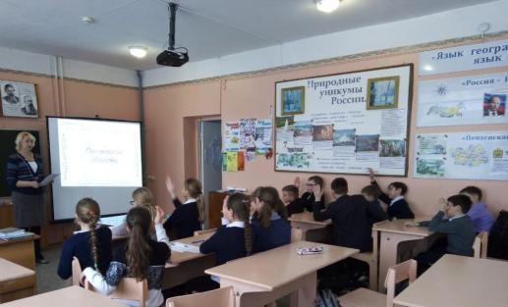
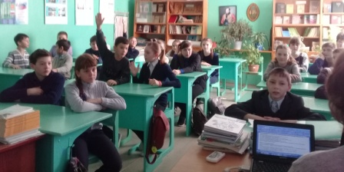
22 января в 5 «Б» классе (кл. рук. О.В. Жирнова) прошел классный час, посвященный 80-летию образования Пензенской области. В ходе часа ребятам был показан документальный видио-фильм об известных деятелях литературы нашей области. Завершился классный час викториной.
21января 2019г в в 5 «А»классе МБОУ многопрофильный лицей прошел классный час «Пройдись по Пензенскому краю ».
Классный руководитель Юматова О.А. познакомила ребят с историей образования Пензенской области, был просмотрен видеофильм об известных местах малой родины. Затем учащиеся приняли участие в викторине «Наш край родной». Классный час проходил в рамках общего плана мероприятий, направленных на изучение истории и природных богатств нашего края и посвященных 80-летию его образования.

Slide 17
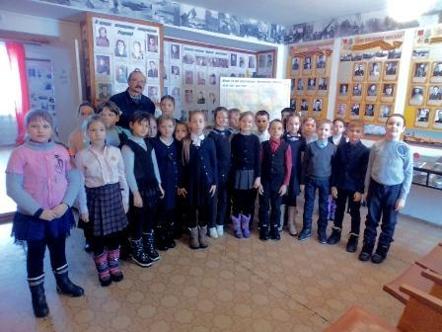
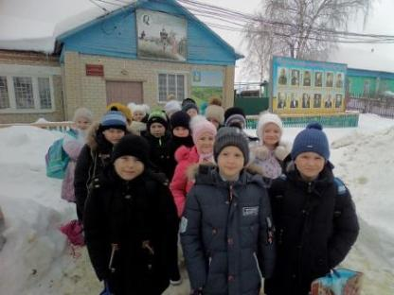
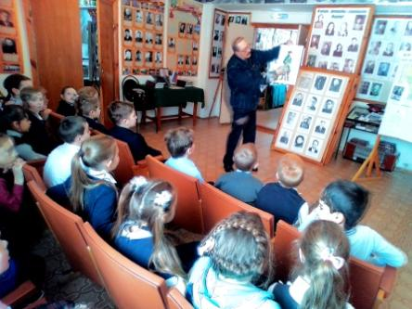
В рамках проведения тематической недели, посвящённой 80-летию Пензенской области, 6 февраля 2019 г. учащиеся 2 «А» класса (рук. Пономарева С.Н.) посетили районный краеведческий музей. Сотрудник музея С. А. Пчелинцев рассказал о наиболее важных этапах в истории развития Пензенской области и нашего села, о земляках, внесших значимый вклад в развитие родного края, и выразил надежду, что ребята продолжат добрые традиции созидания и впишут немало ярких страниц в историю области.

Slide 18
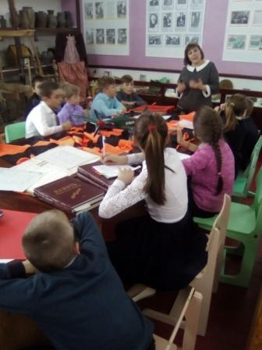
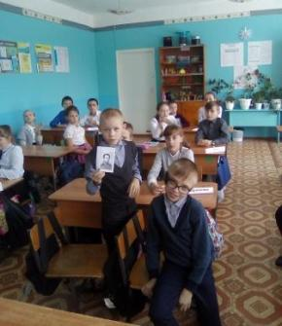
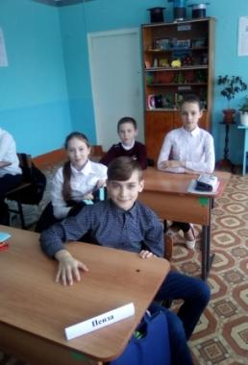
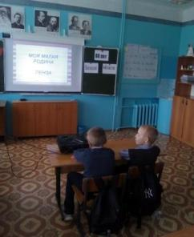
6 февраля в рамках мероприятий, посвященных 80–летию образования Пензенской области в 4 Б классе (рук. Кулакова Е.А.) была проведена викторина «Край мой Пензенский» .После просмотра презентации и рассказа учителя дети выполняли задания викторины, которые касались истории области, деятельности наших знаменитых земляков, угадывали по отрывку произведения пензенских писателей его автора. Затем учащиеся класса посетили школьный краеведческий музей. Учитель истории
О. И. Степанова очень интересно и доходчиво рассказала детям об истории возникновения села Малая Сердоба.

Slide 19
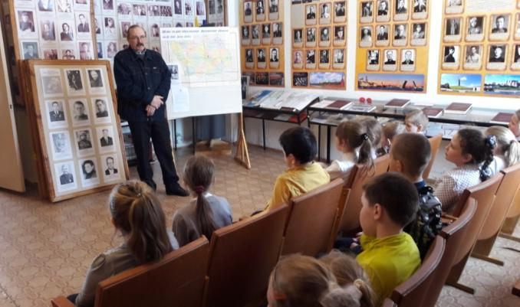
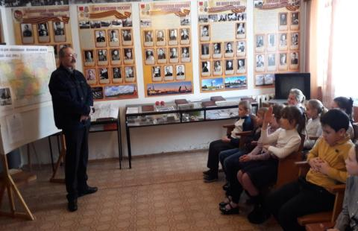
7 февраля учащиеся 3 «Б» класса (кл рук. Григорьева С.С.) побывали в районном краеведческом музее на экспозиции, посвященной 80-летию образования Пензенской области. Пчелинцев С.А., сотрудник музея, рассказал учащимся об истории образования и развития области, Малосердобинского района, о людях, которые вложили немало труда в развитие экономики, образования и культуры края.

Slide 20
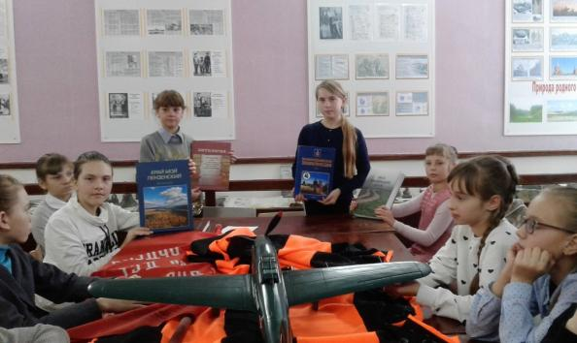
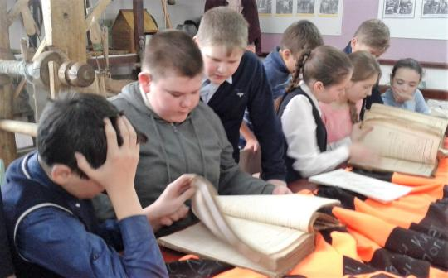
В школьном музее.
В рамках мероприятий к 80-летию Пензенской области в школьном музее были проведены тематические музейные занятия (учитель Степанова О.И.)
6 февраля 2019 года с учащимися 5 аб классов было проведено занятие «История Пензенской области». Ребята познакомились с основными вехами истории родного края, узнали о строительстве крепости Пенза и крепости Малосердобинского острога. Источником исторической информации стали книги историка М.С. Полубоярова, который является выпускником Малосердобинской средней школы.
7 февраля для учащихся 6б класса было проведено музейное занятие на тему «Население Пензенского края». На занятии ребята провели историческое исследование по архивным документам - метрическим книгам середины XIX века и переписным листам 1723 года. Ребята выяснили состав населения, численность, занятия. Узнали наиболее распространенные имена этого времени, строили свои гипотезы и искали доказательства в документах. Метрические книги вызвали живой интерес к истории края.

Slide 21
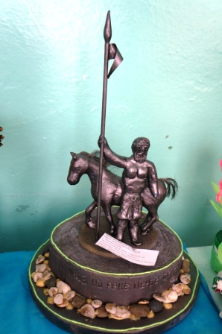
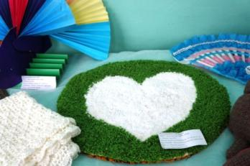
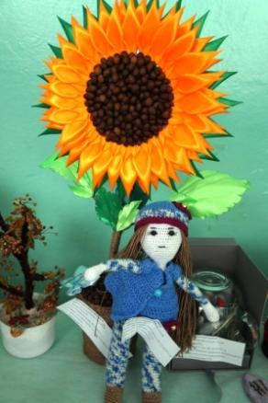
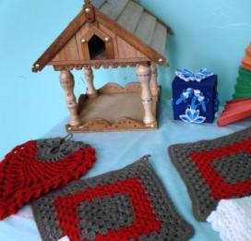
8 февраля в МБОУ многопрофильный лицей была представлена выставка народного промысла, посвященная 80-летию Пензенской области. На выставке были представлены работы учащихся и их родителей, изготовленные из разного материала. Особое внимание гостей выставки привлек Памятник первопроходцу, изготовленный руками Елецкой Софьи и ее папы из пластилина и других материалов.

Slide 22
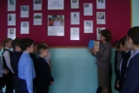
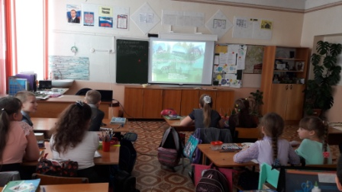
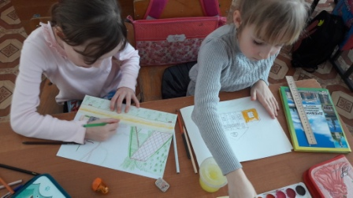
4 февраля, в день празднования юбилея Пензенской области, в МБОУ многопрофильный лицей прошли тематические классные часы, на которых учащиеся лицея говорили об истории, известных людях и значимых событиях малой родины. Так, в 4-х классах прошел час «Галерея трудового Почета и Славы», где шел разговор о людях села, о значимости человека на родной земле. В 3-х классах прошел урок «Пройдись по Пензенскому краю»" с виртуальной экскурсией по г. Пензе. с рассказом об истории Пензенского края. Затем ребята рассказывали о местах родного Сурского края и своего села, где любят бывать с родителями и делали рисунки.

Slide 23
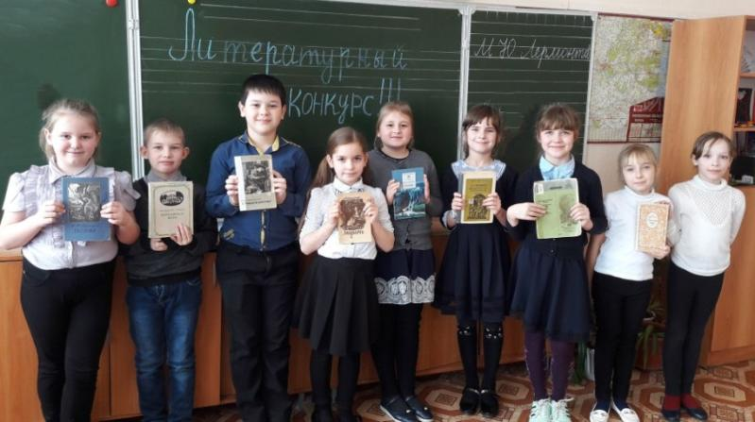
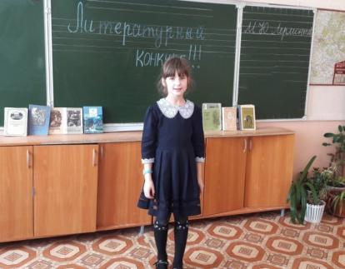
В МБОУ многопрофильный лицей с. Малая Сердорба прошли мероприятия, посвященные 80-летию образования Пензенской области. Наряду с просмотром фильмов о Сурском крае, в классах проводятся викторины и литературные часы. Так, в 3 б классе прошел конкурс чтецов, где учащиеся читали стихотворения М.Ю.Лермонтова, О.М. Савина, М.П. Смирновой. В 5-7 классах состоялись чтения повести Ф.В. Гладкова «Детство». Учащиеся 7 «А» и 8 класса посетили в районном музее экспозицию, посвященную юбилейной дате.

Slide 24
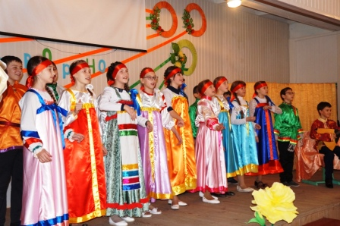
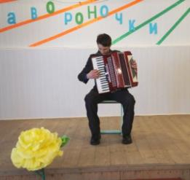
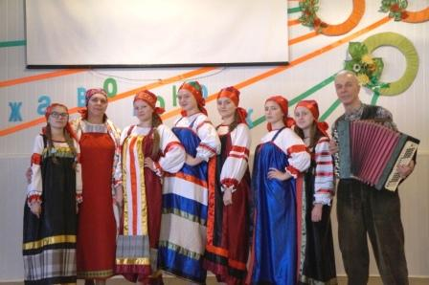
Неделя Пензенской области завершилась в лицее фольклорным конкурсом-фестивалем «Жавороночки», в котором приняли участие творческие группы и сольные исполнители разного школьного возраста. Многие выступления были подготовлены творческим союзом классных руководителей с Полубояровой Е.А. и Филатовом В.В. (руководители объединения «Ладушки», МБОУ ДО ДДТ). Звучали песни местного фольклора, исполнение народных мелодий на аккордеоне и баяне, фольклорные потешки и заклички. Выступление оценивало жюри, которое представляли специалисты районного отдела образования и отдела культуры. Итоги подведены будут по окончании районного конкурса.

Slide 25
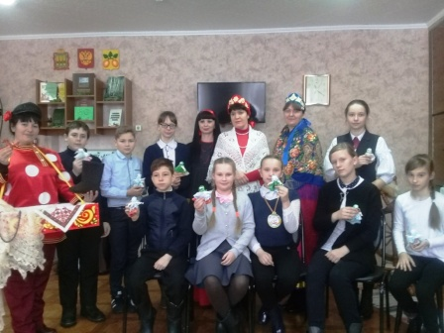
25 марта в рамках реализации проекта «Культурная суббота» обучающиеся лицея посетили детскую библиотеку №2 в г. Сердобске, где детям была представлена театрализованная экскурсия по районам Пензенской области. Дети не только узнали, чем и какими мастерами славится наша область, им рассказали о предметах гордости Малосердобинского района, они «побывали в сказке», приняв участие в игровых шуточных состязаниях и получили талисманы на память..

Slide 26
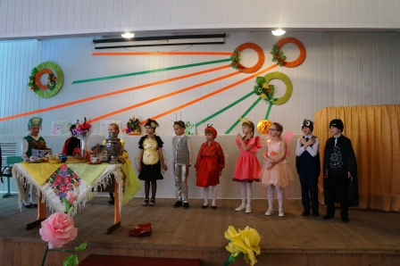
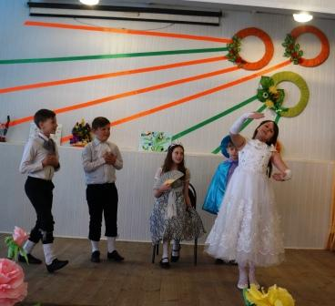
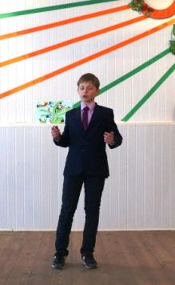
15 марта на сцене актового зала лицея прошли показательные выступления театральных постановок, посвященные году Театра. На суд жюри были представлены отрывки из литературных произведений, сказок, работы в номинации «Актерское мастерство». И жюри, и зрители тепло встречали постановки 4 «Б» класса (рук. Кулакова Е.А.) - отрывок их произведения Юрия Олеша «Три толстяка», 2 «Б» класса (рук. О.Г. Костьянова) – сказка К.И. Чуковского «Муха - Цокотуха», выступление учащегося 5 «А» класса Марменкова Вячеслава в номинации «Актерское мастерство». Была отмечена помощь родительского комитета 2 «Б» класса в создании костюмов и декораций для выступлению детей.

Slide 27
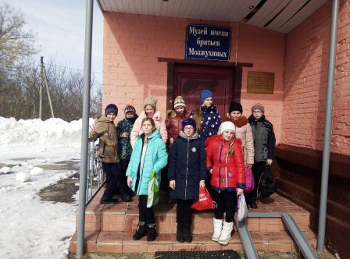
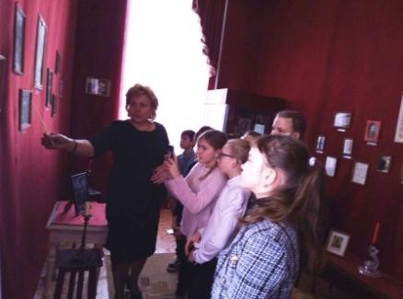
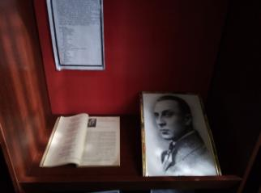
15 марта 2019г в рамках реализации регионального проекта «Культурная суббота», учащиеся 5 «А» класса ( кл. рук. Юматова О.А.) МБОУ многопрофильный лицей с. Малая Сердоба посетили музей братьев Мозжухиных в селе Кондоль Пензенского района.
Юные гости музея посмотрели богатую выставку фотографий о жизни и творчестве братьев Мозжухиных, материалы об их творческой деятельности, а так же увидели афишу фантастического фильма «Костер пылающий». Ребята рассматривали старые афиши, мемориальные вещи, посмотрели фильм с участием Ивана Мозжухина (немое кино), услышали голос певца Александра Мозжухина. Заключительным моментом экскурсии стало традиционное угощение гостей музея мозжухинской кашей из чугуна. Экскурсия расширила кругозор ребят, оставила у всех много положительных эмоций и ярких впечатлений.

Slide 28
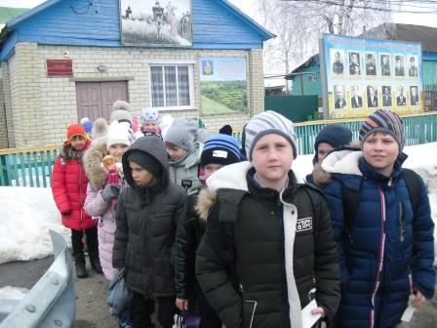
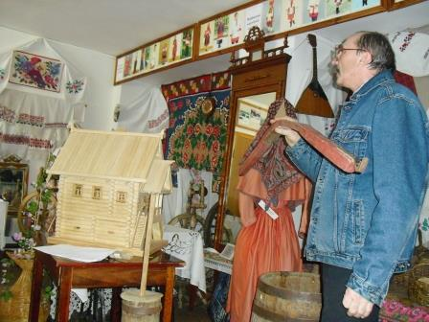
19 марта учащиеся 2 «Б» класса (кл. рук. Костьянова О.Г.) совершили экскурсию в районный краеведческий музей. Учащиеся познакомились с экспозицией «У истоков моего села», c интересом рассматривали предметы старины, сельского быта, послушали рассказ о жизни крестьян XVIII-XIX века. В ходе экскурсии у детей возникали вопросы, на которые сотрудник музея Пчелинцев С.А. давал обоснованные ответы.

Slide 29
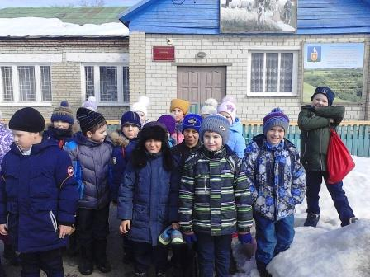
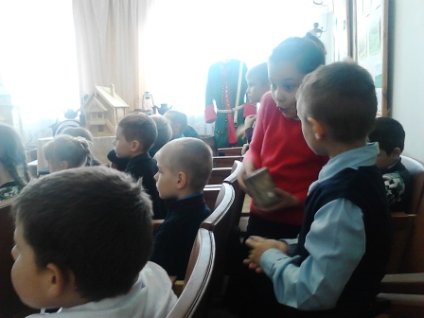
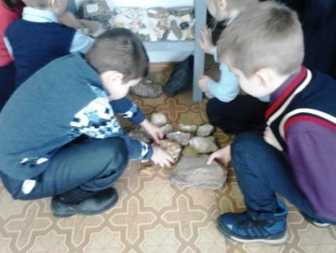
В рамках проекта «Культурная суббота» 21 марта ребята 1 класса (кл. рук. Ермошина Л.В.) МБОУ многопрофильный лицей посетили районный краеведческий музей. Сотрудник музея Сергей Александрович Пчелинцев в интересной, доступной для малышей форме рассказал об историческом прошлом нашего села. Он показывал части скелетов вымерших животных, которые миллионы лет назад жили на том месте, где сейчас располагается наше село. Эмоций было очень много. Дети задавали вопросы, а Сергей Александрович с удовольствием отвечал.

Slide 30



История улицы Ленинской.
На занятиях краеведческого кружка «Тропинка» ребята начали изучать историю улиц села. Первой стала улица Ленинская, так как на ней расположен наш лицей. В альбомах «История улиц» из фондов школьного музея ребята узнали о старом названии улицы, о жителях улицы.
А потом члены кружка отправились на экскурсию по улице Ленинской. Экскурсия началась со здания Дома Советов (в народе «Красная школа»). В ходе экскурсии юные краеведы фотографировали интересные объекты улицы (старинный дом – пятистенок), высокую ель, магазин, БТР. Экскурсия завершилась визитом в Дом детского творчества.

Slide 31



26 марта группа школьников , посещающих пришкольный оздоровительный лагерь, посетила
музей братьев Мозжухиных в селе Кондоль Пензенского района. Гостям музея была представлена экспозиция фотографий о жизни и творчестве братьев Мозжухиных, материалы об их творческой деятельности, показан фильм с участием Ивана Мозжухина (немое кино). Ребята с интересом рассматривали мемориальные вещи из дома, увидели старые афиши, услышали голос певца А. Мозжухина. Заключительным моментом экскурсии стало традиционное угощение гостей мозжухинской кашей из чугуна и чаем из местных лечебных трав. Экскурсия проводилась в рамках реализации регионального проекта «Культурная суббота».

Slide 32


Учащиеся 4а класса приняли участие в зональном этапе фестиваля Сурская Весна 2019, который прошёл 5 марта в г. Сердобске. На суд жюри ребята представили постановку из произведения П. Бажова «Каменный цветок» . Перед началом выступления юные артисты дали интервью для телеканала «Сердобск ТВ» , в котором рассказали о себе, о подготовке к этому мероприятию и своих планах. После просмотра жюри дали хорошую оценку выступления ребят и вручили им сертификат участников фестиваля.
28 марта для ребят лагеря «Муравейник» был дан мастер-класс по изготовлению игровых тряпичных кукол. Мастер класс провела педагог Дома детского творчества Полубоярова Е.А.

Slide 33



«За ратный подвиг – награды Родины»- так называлась экскурсия в районный краеведческий музей.
11 апреля учащиеся 7 б класса (кл. рук. Шварева Т.А.) посетили районный краеведческий музей. Сотрудник музея Пчелинцев С.А. рассказал ребятам о земляках-малосердобинцах, которые во время Великой Отечественной войны за подвиги перед Отечеством были награждены орденом Красного знамени
Учащиеся лицея приняли участие в районном конкурсе чтецов поэзии «Слово о России», заняв призовые места – Трусова Полина,9 А-1 м., Барченкова Валерия -10 кл-1 м., Насруллаева Камилла,5Б-1м., Маврина Дарья,3А-1м., Журлов Захар, 6А-2м, Дегтярев Артем, 1 кл-2м. Желаем ребятам новых побед!

Slide 34



3 б класс 30 мая посетил культурно-исторический центр им. Лидии Руслановой в с. Ключи. Детям рассказали про историю села, показали быт крестьян. Так же дети играли в игры, ели кашу, которую приготовили в настоящей печи. Еще нам разрешили посетить церковь, строящуюся возле культурно-исторического центра.

Slide 35


В канун празднования Дня Победы учащиеся 4а класса лицея посетили филиал районного краеведческого музея.
Сотрудник музея - Пчелинцев С. А. рассказал ребятам о жизни и творчестве знаменитой певицы Руслановой Л. А. , о её самоотверженности в годы Великой Отечественной войны. Учащиеся с большим интересом слушали рассказ о нашей землячке, задавали вопросы, рассматривали фотографии военного времени. В зале «Боевая слава» ребят заинтересовали фотопортреты ветеранов войны, списки награжденных орденами и медалями, награды и наградные удостоверения, благодарственные письма, фронтовая переписка, личные вещи участников войны.
Экскурсия способствовала воспитанию у детей чувства патриотизма, гордости за свой народ, уважению к ветеранам Великой Отечественной войны

Slide 36


16 мая 2019 года учащиеся 4 Б класса МБОУ многопрофильный лицей с. Малая Сердоба посетили районный краеведческий музей.
Сотрудник музея Пчелинцев С.А. рассказал детям о мужестве и отваге наших земляков во время Великой Отечественной войны. Особое внимание он уделил подвигам Героев Советского Союза А.Л. Влазнева, И.С.Зажигина, М.С. Огорёва.
Экскурсия проходила по плану мероприятий, посвященных 74-й годовщине Победы в Великой Отечественной войне, и в рамках реализации регионального проекта «Культурная суббота».

Slide 37


С 15 по 16 мая ученики 8,9 и 11 классов нашей школы с руководителями Каймаковой Ю.С. , Плотниковой И.К. и группой родителей посетили город-герой Волгоград.
Интересные факты о решающей битве Великой Отечественной Войны мы узнали при посещении музея-панорамы «Сталинградская битва».
Мамаев Кугран знает каждый, но в реальности впечатления неизгладимые. Ведь мы стояли на месте, где раньше каждый клочок земли был усыпан пулями и осколками, там наши солдаты бились за «высоту 102». Более 35 000 бойцов покоятся на Мамаевом Кургане. Торжественно и скорбно в Зале Воинской Славы: в центре рука с факелом – символом вечной памяти павшим. Смена караула у Вечного огня каждый час и нам посчастливилось это увидеть. Масштаб скульптуры «Родина – мать» просто потрясает – 85 метров высота, вес больше 8 000 тонн!
Увиденное вызвало много эмоций – от гордости за свой народ до тихой грусти о погибших.
Волгоград замечательный город, он вызывает особое чувство патриотизма и гордости за свою страну.
Поступаленко Алина, ученица 8 класса

Slide 38


Поездка в город - герой Волгоград.
15-16 июня группа учащихся из 9 «Б», 7 «А», 6 «А» МБОУ многопрофильный лицей совершила экскурсию в город - герой Волгоград. Дети посетили знаменитый мемориальный комплекс на Мамаевом кургане, где во время битвы за Сталинград происходили ожесточенные бои,
Побывали у дома Павлова, который во время уличных боёв стал неприступной твердыней. В течение 58 дней небольшой гарнизон дома отражал атаки немцев, пока советские войска не перешли в контратаку.
Самым запоминающимся моментом, конечно, стало посещение музея-панорамы «Сталинградская битва», в котором собраны свидетельства одного из самых кровопролитных событий войны — Сталинградской битвы. Сюжет панорамы – день 26 января 1943 года. День, когда две армии, советская и немецкая, встретились на склоне Мамаева кургана в жестоком бою. Детально изображенная окружающая местность вокруг Мамаева кургана служит фоном для изображения великих подвигов легендарных защитников Сталинграда.
Рядом с музеем дети увидели старинную мельницу Гергардта – еще одного немого свидетеля мужественной борьбы защитников города-героя Волгограда. Это разрушенное здание, которое не восстанавливают до сих пор в память о жестокой войне.

Slide 39


Программа пришкольного лагеря «Муравейник» предусматривала продолжение реализации регионального проекта «Культурная суббота». Ежедневно по плану в районный краеведческий музей один из отрядов совершал экскурсию с целью изучения истории родного края. В течение смены каждый отряд побывал в музее два-три раза на разных тематический экскурсиях.

Slide 40



6 июня 2-й отряд в рамках часа развития посетил районный краеведческий музей. Сотрудник музея Пчелинцев С.А. рассказывал ребятам о героях Великой отечественной войны и их наградах. Ребята рассмотрели все выставочные экспонаты в зале боевой славы.

Slide 41



7 июня ребята 1 отряда посетили районный краеведческий музей. Здесь у них была возможность не только узнать историю образования нашего села, но и потрогать руками многовековые окаменелости, посмотреть предметы быта крестьян. Любознательным посетителям было все интересно. Они задавали много вопросов и получали на них ответы.

Slide 42




В течение летнего оздоровительного лагеря отряды совершали познавательные экскурсии к памятникам в центре села.

Slide 43



13 июня в рамках реализации проекта «Культурная суббота» второй отряд летнего пришкольного лагеря «Муравейник» посетил районный краеведческий музей. Сотрудник музея Пчелинцев С.А. в интересной доступной для младших школьников форме рассказал про обитателей древнего моря, показал археологические находки. Юные посетители с интересом рассматривали экспонаты и задавали многочисленные вопросы о найденных артефактах.

